Slide 1
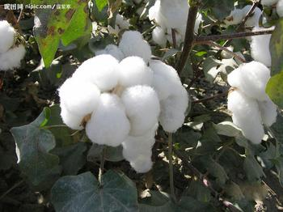

30、棉花姑娘

Slide 2
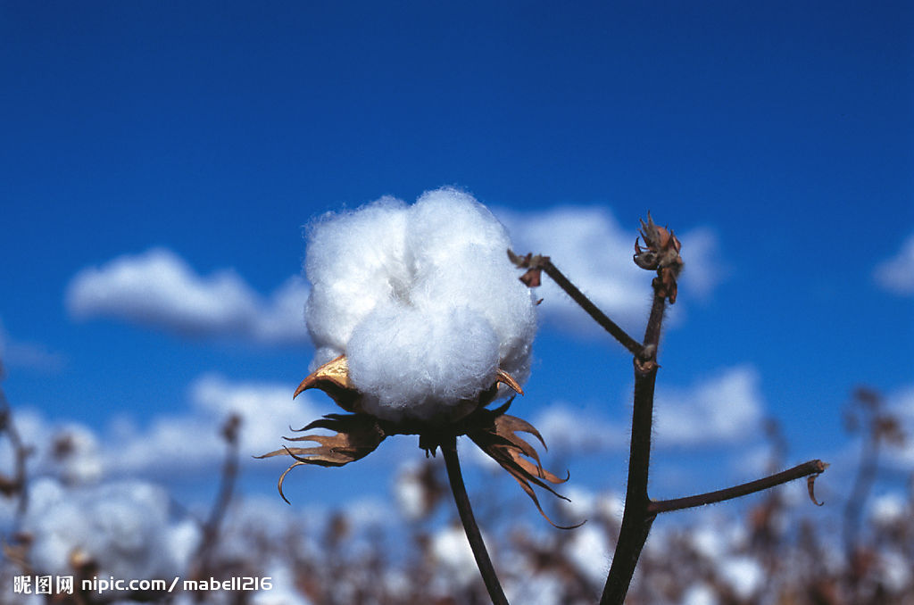
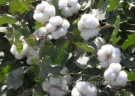

Slide 3
思考：
棉花姑娘到底发生了什么事情？

Slide 4
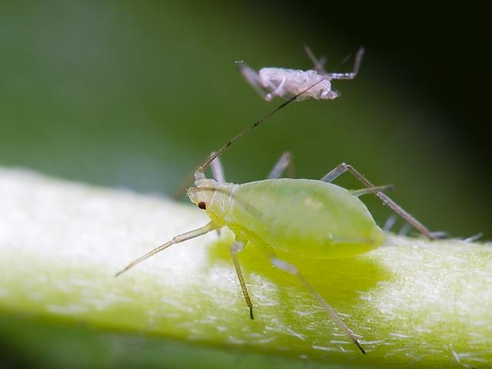
蚜虫

Slide 5
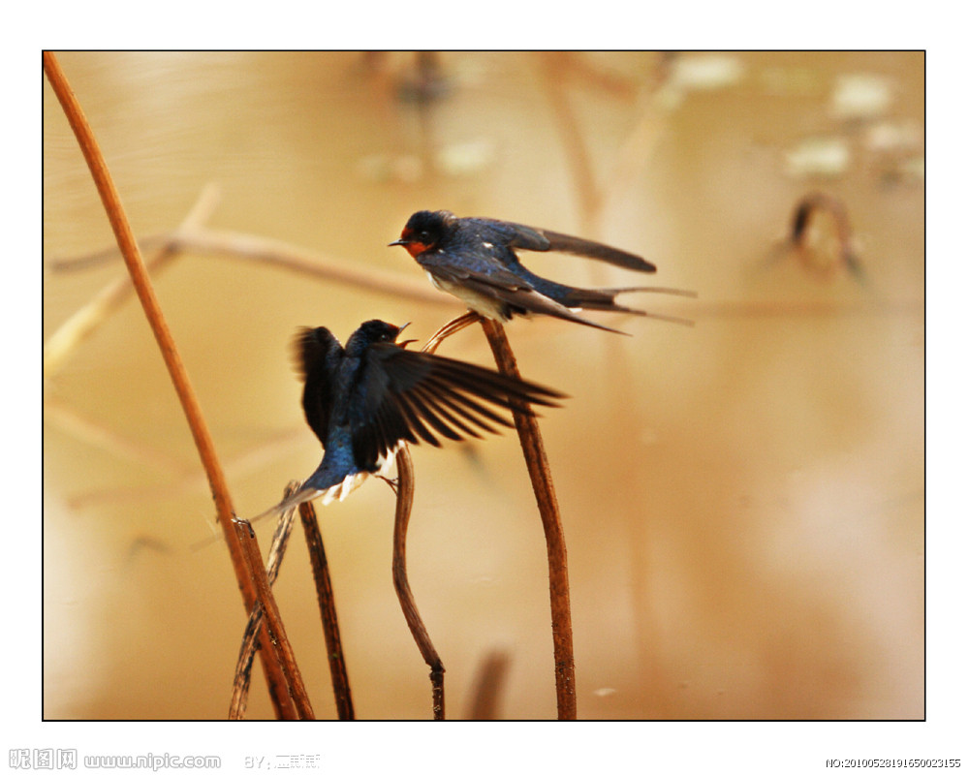
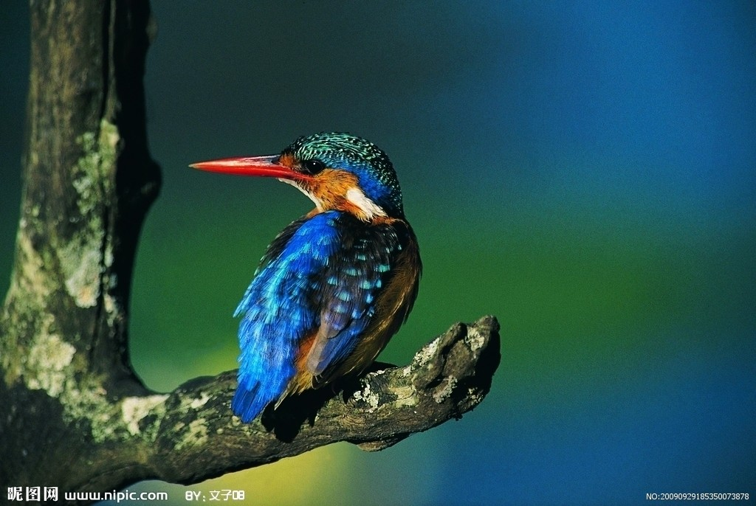
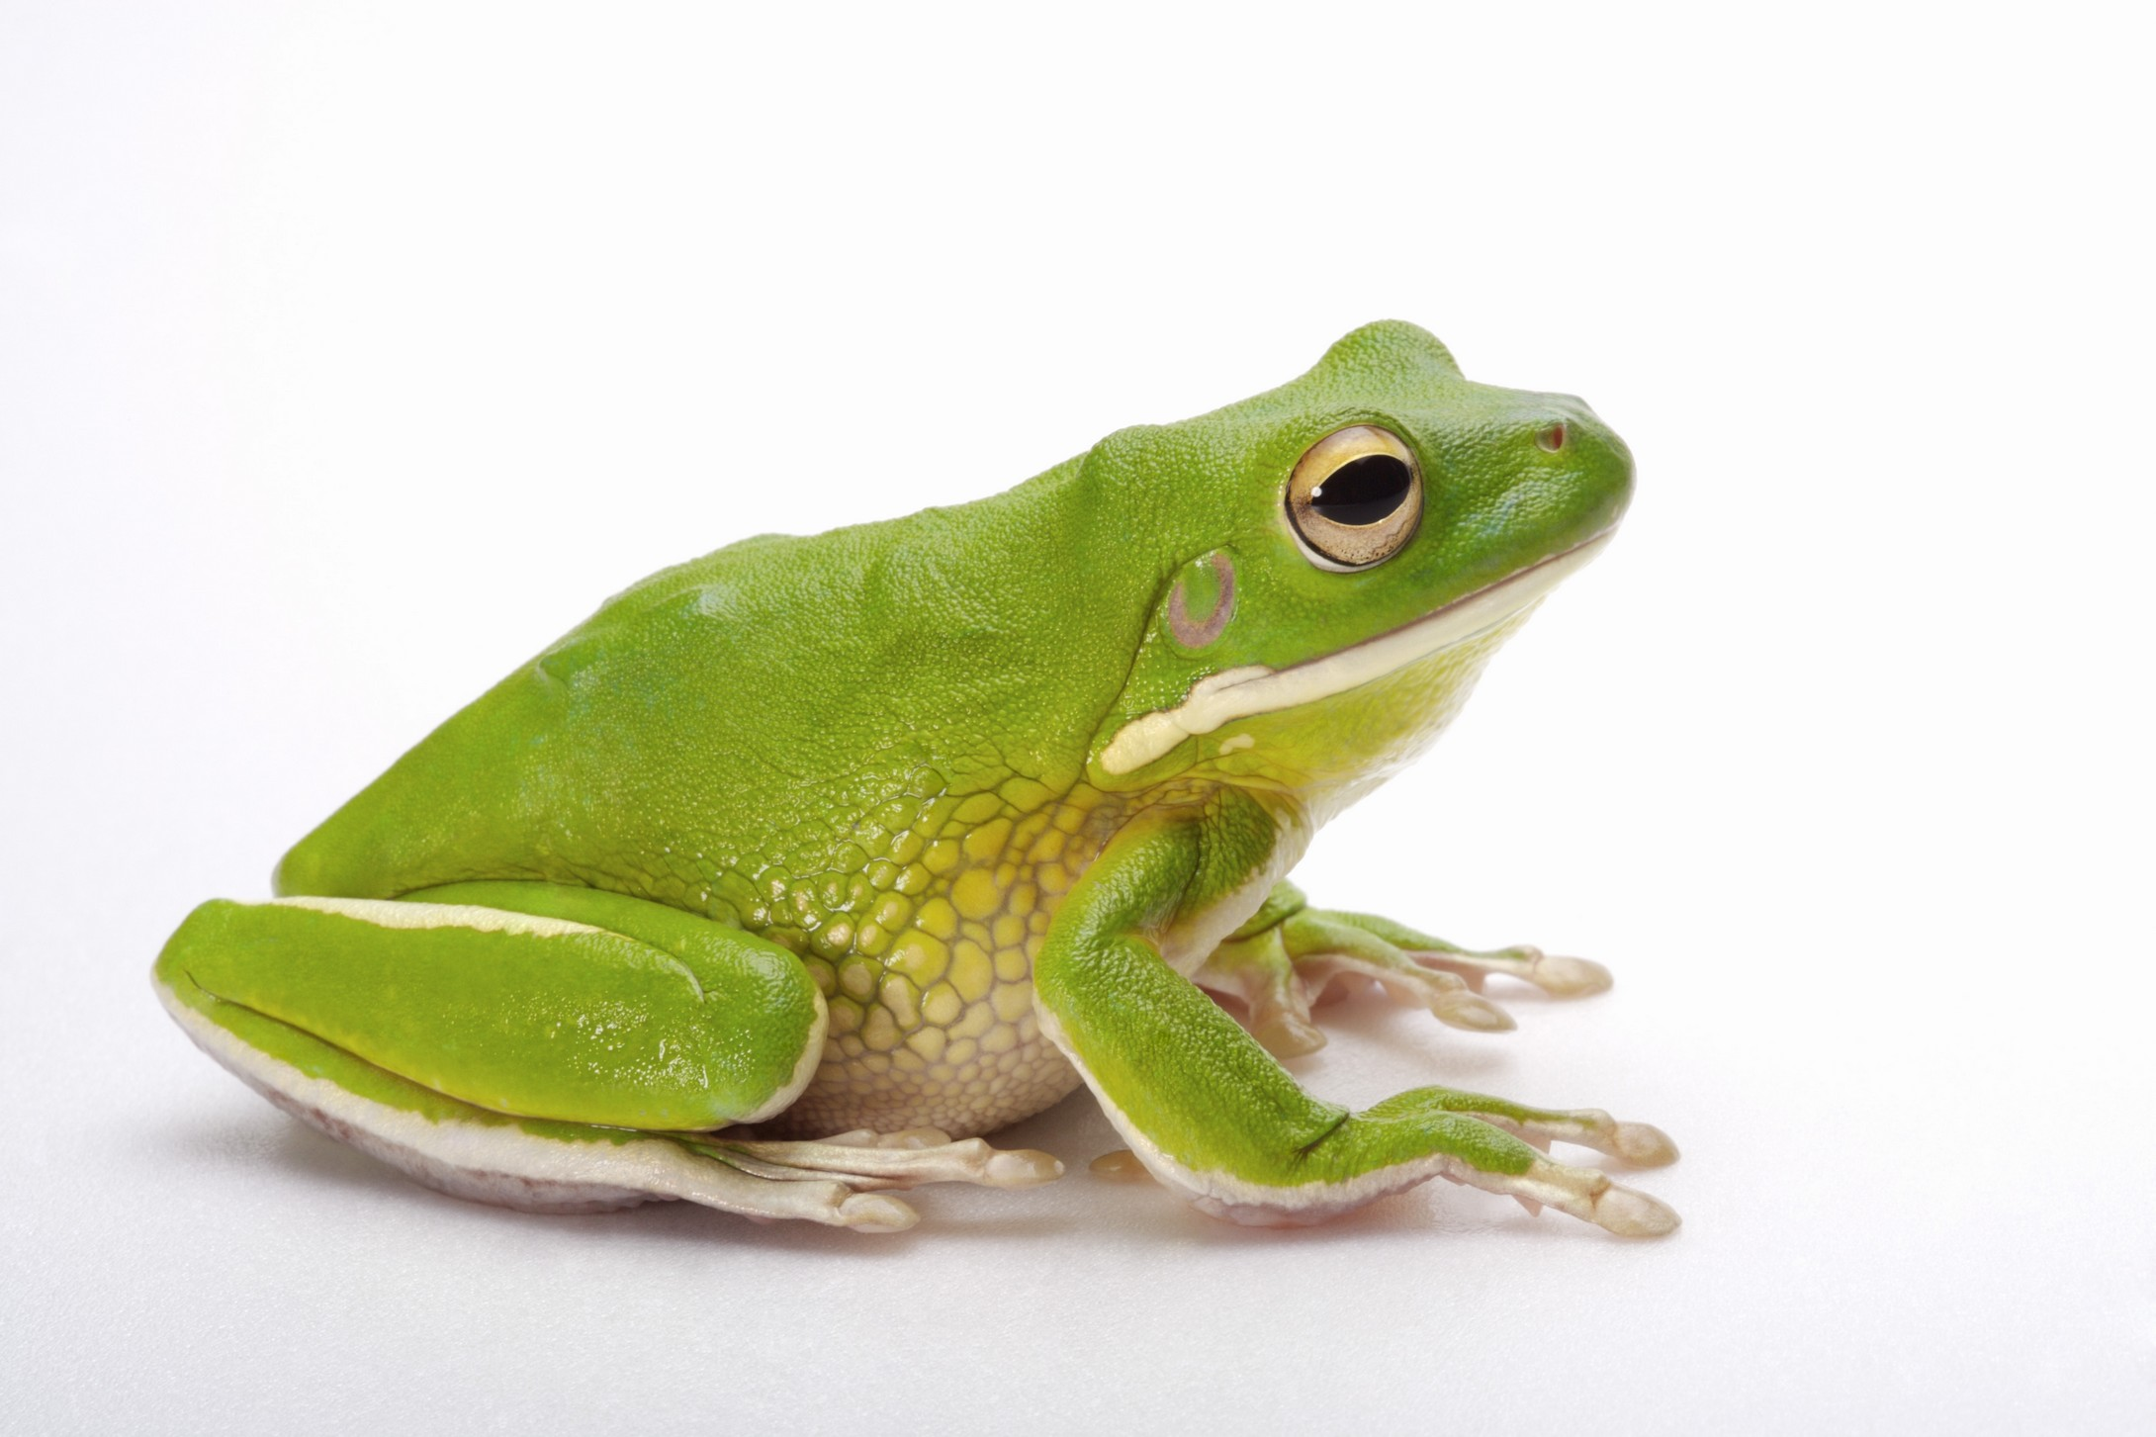
啄木鸟
燕子
青蛙

Slide 6


棉花姑娘（ ）了，
她请（ ）、（ ）、
（ ）为她病，但是
他们都帮不上忙，最后，
是（ ）治好了棉花姑娘
的病。

Slide 7
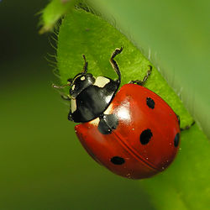
七星瓢虫

Slide 8

填一填：
燕子只会捉（ ）的害虫；
啄木鸟只会捉（ ）的害虫；
青蛙只会捉（ ）的害虫；
七星瓢虫会捉（ ）的蚜虫。

Slide 9
说一说：
碧绿碧绿的（ ）
雪白雪白的（ ）

Slide 10

作业：
把课文有感情地读给喜欢的人听！

